Slide 1
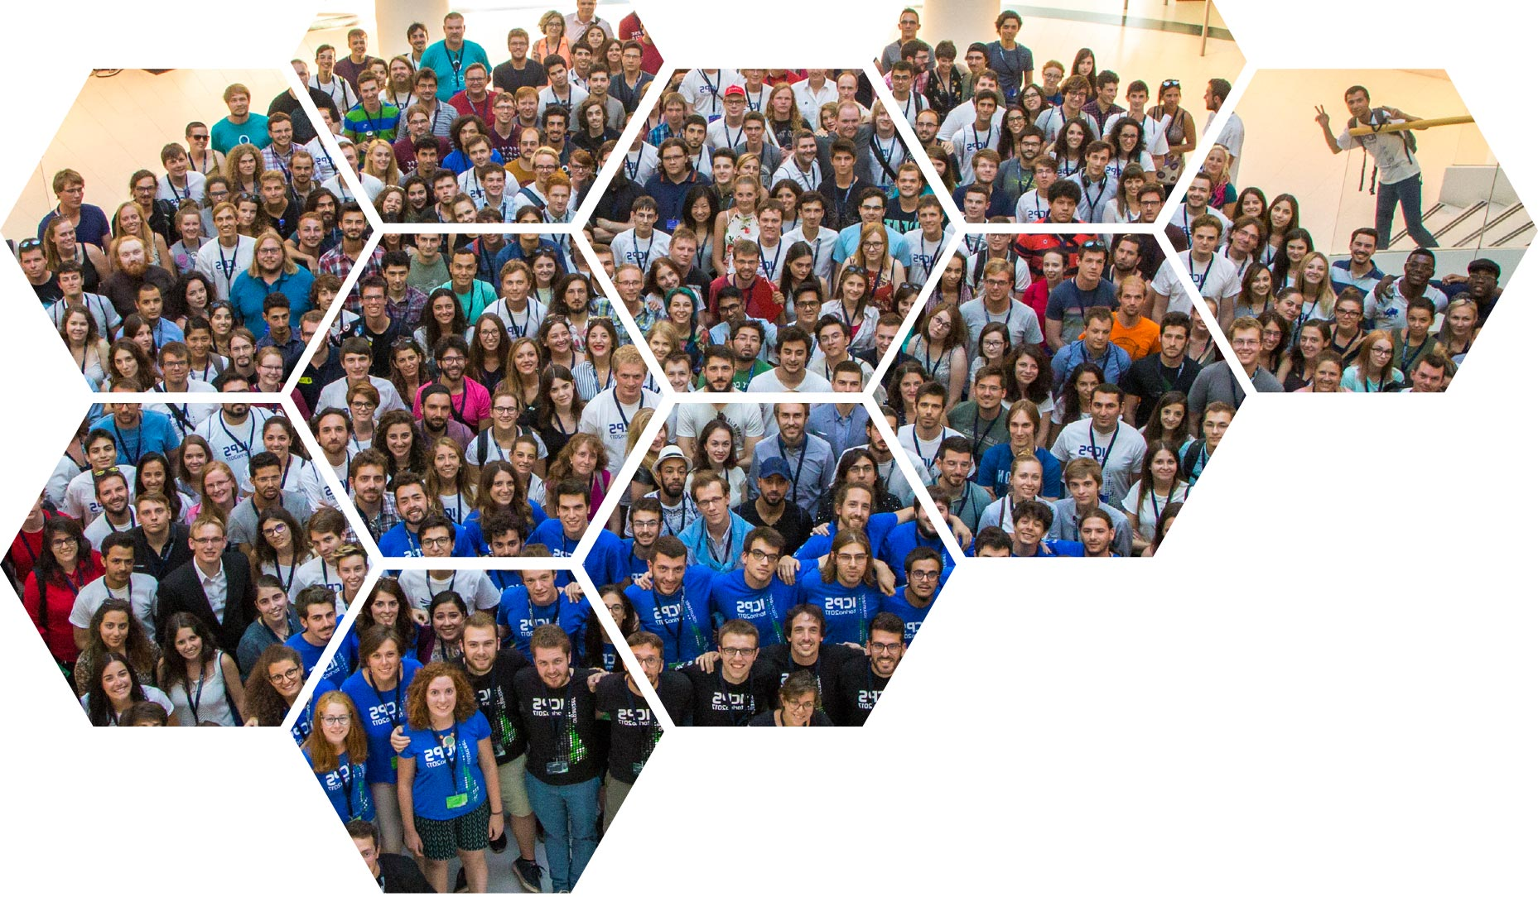


Comitato Locale:
istruzioni per l’uso
CISF 2019
Milano, Domenica 10 Marzo
Sergio Picella
Responsabile Comitati Locali
sergio.picella@ai-sf.it

Slide 2
\tableofcontents
Back to fundamentals!
Comitato Locale..?
Relazioni EC - LC
Difficoltà e soluzioni
Esperienze
Database: esempi «live»
V CISF, Università degli Studi di Milano, Milano, Domenica 10 Marzo

Slide 3






Back to fundamentals!
(Since 1987!)
…e molte altre!
https://www.iaps.info/members/list-of-iaps-members/
V CISF, Università degli Studi di Milano, Milano, Domenica 10 Marzo

Slide 4
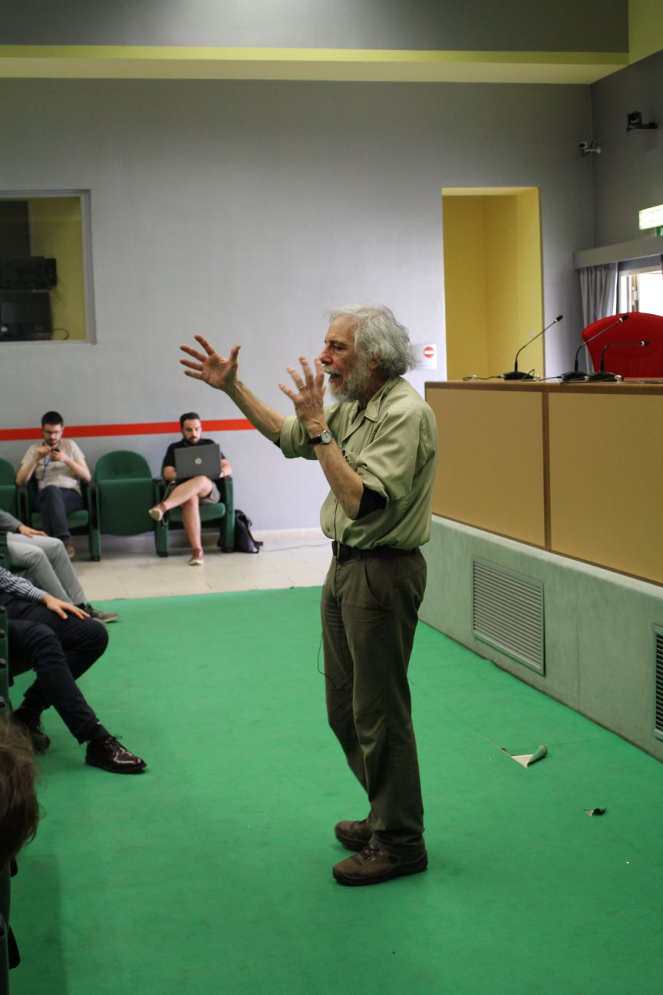
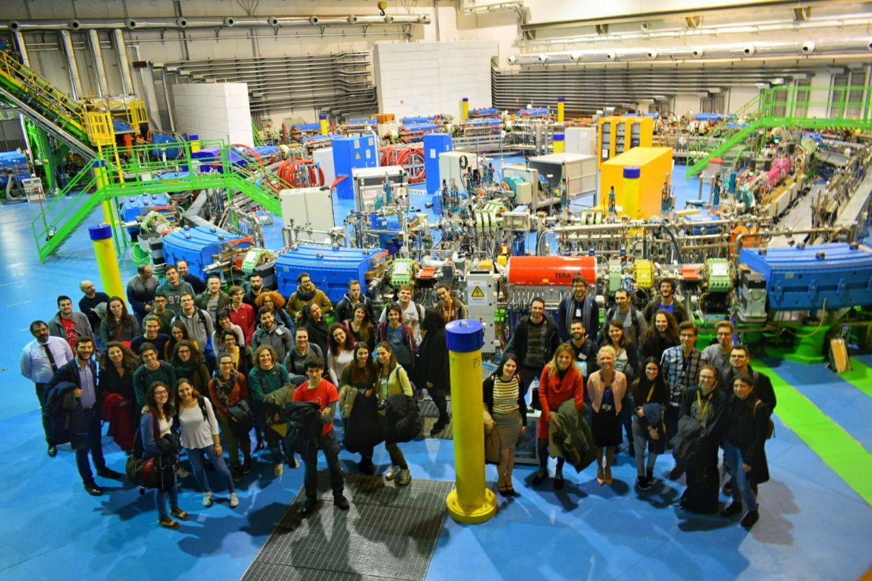

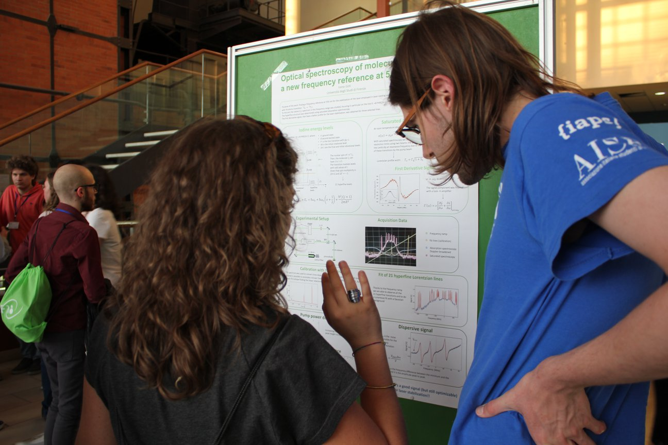
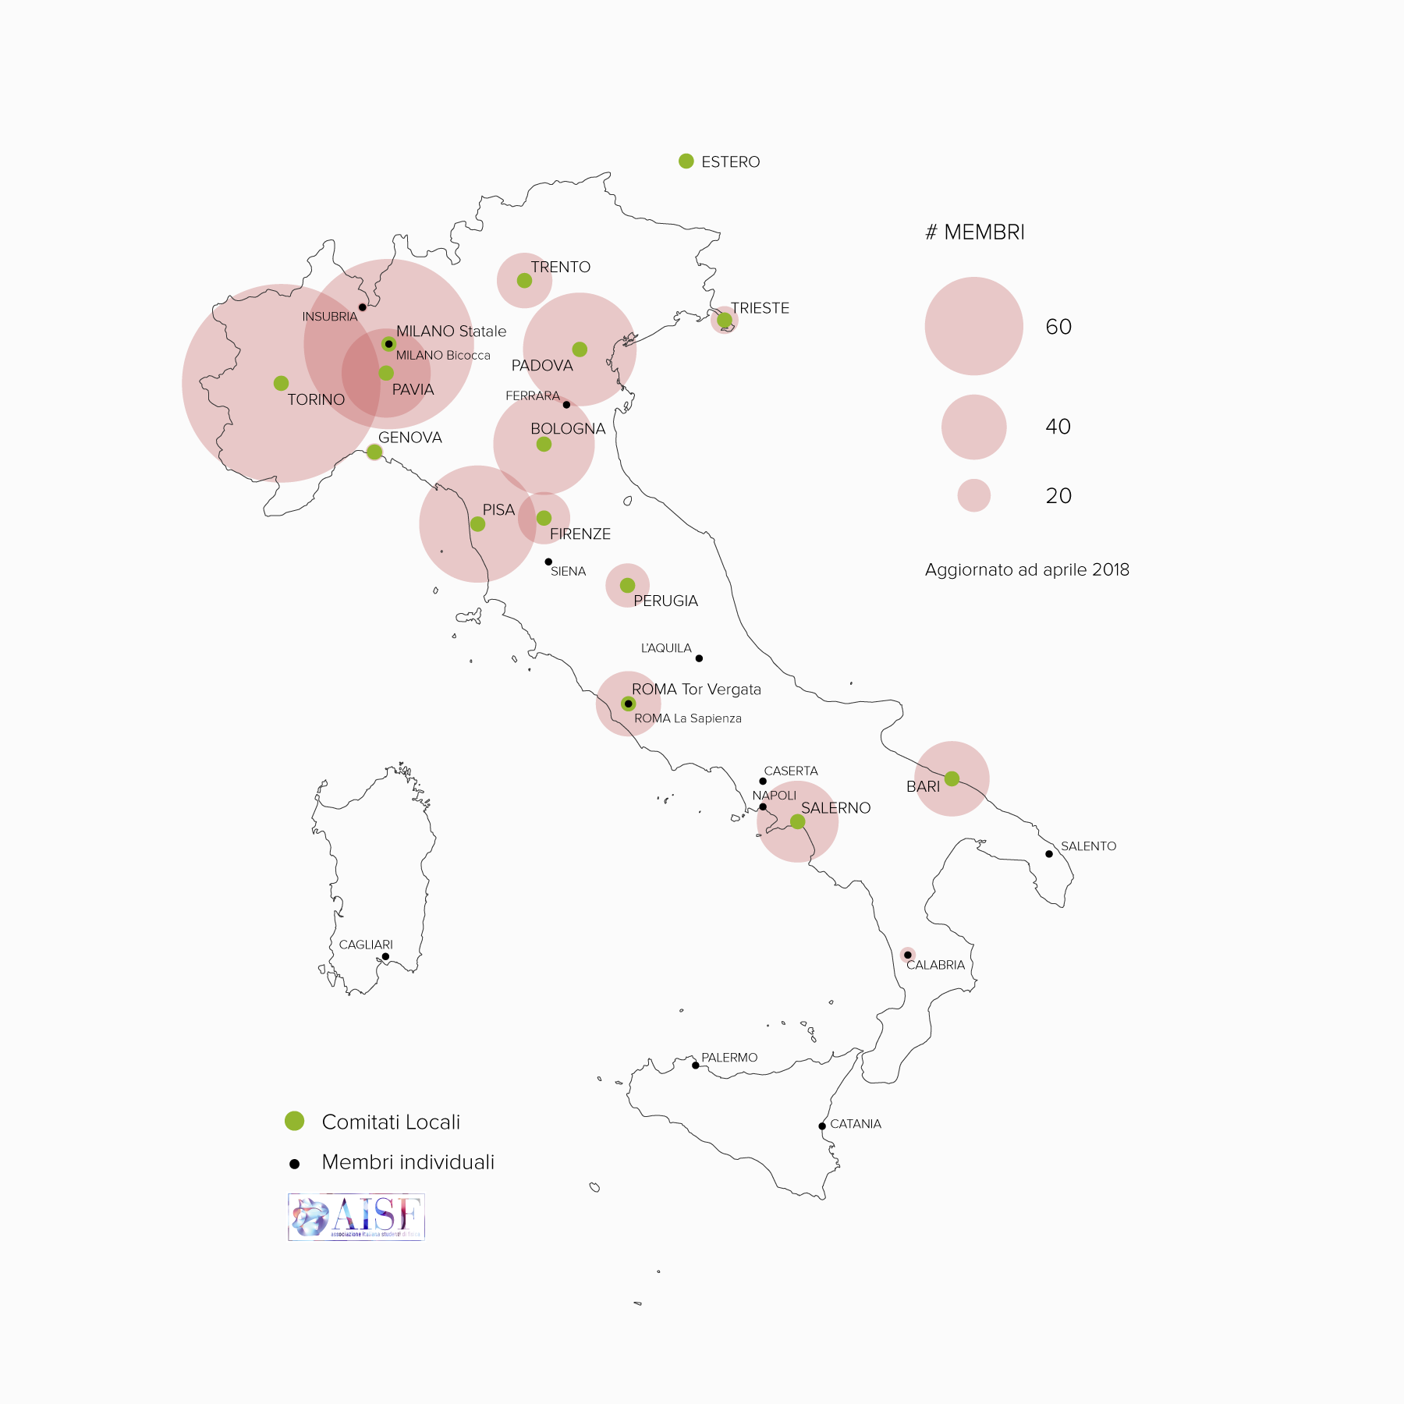

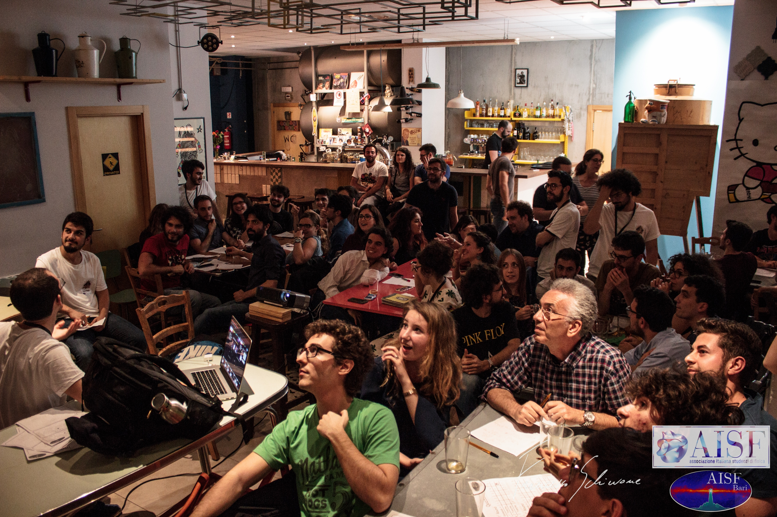
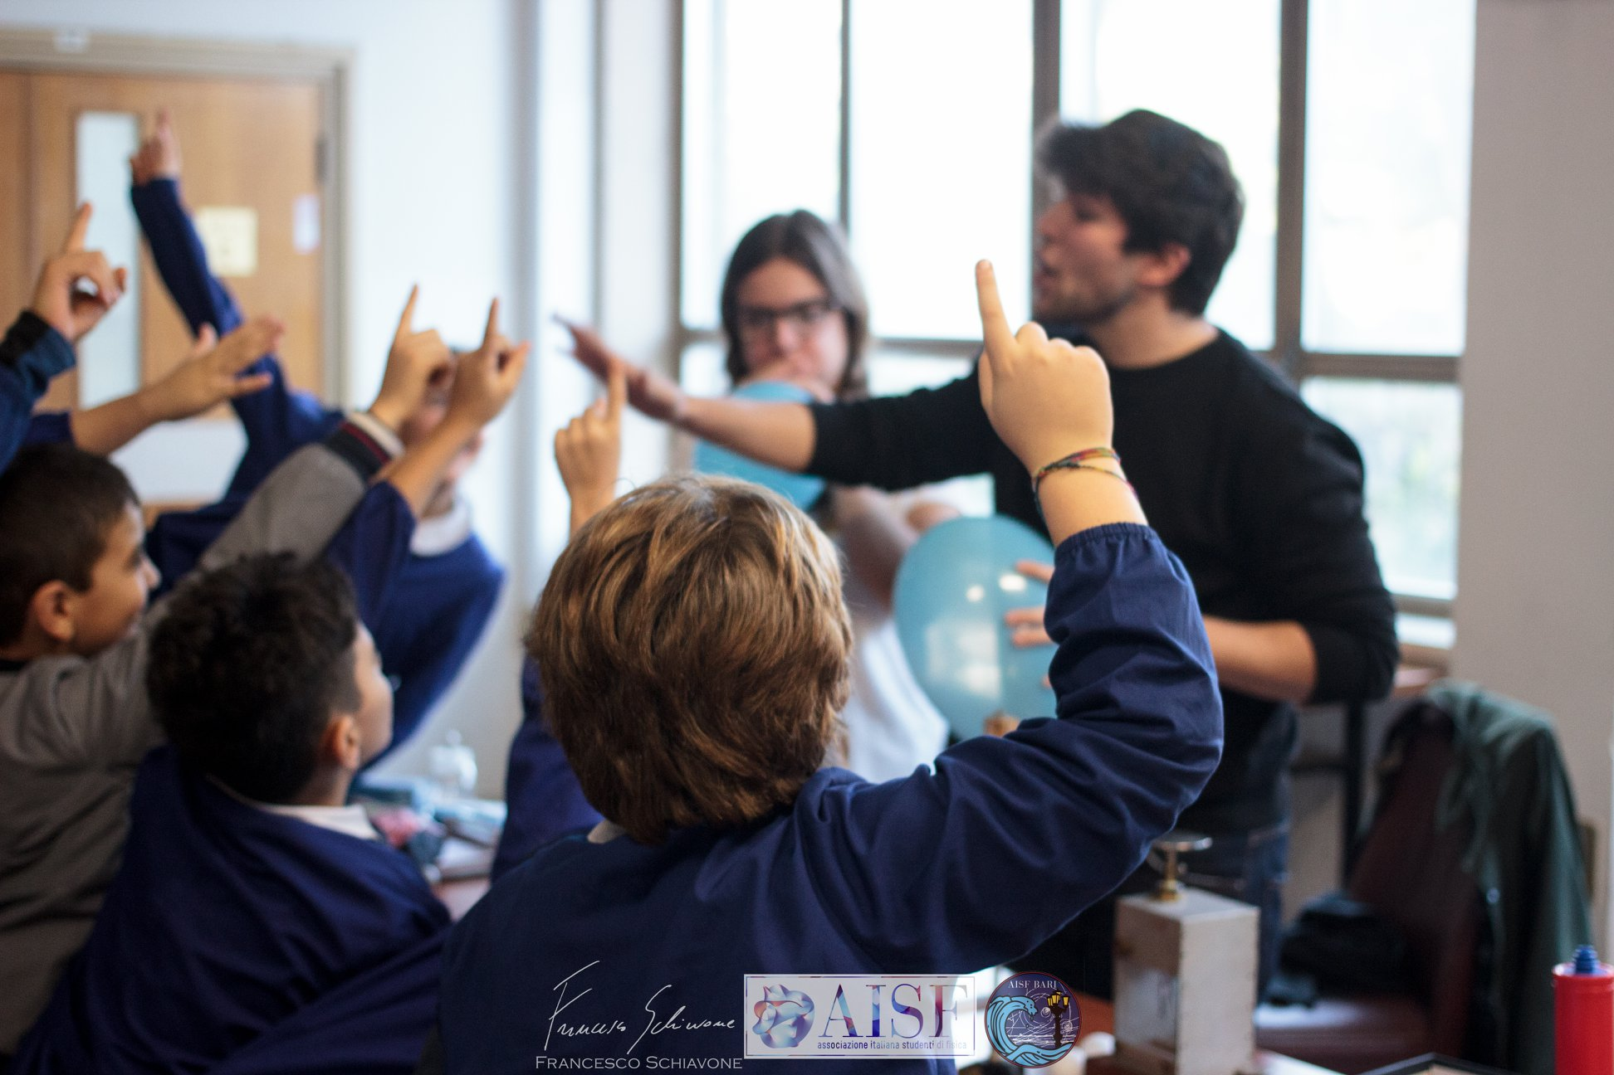
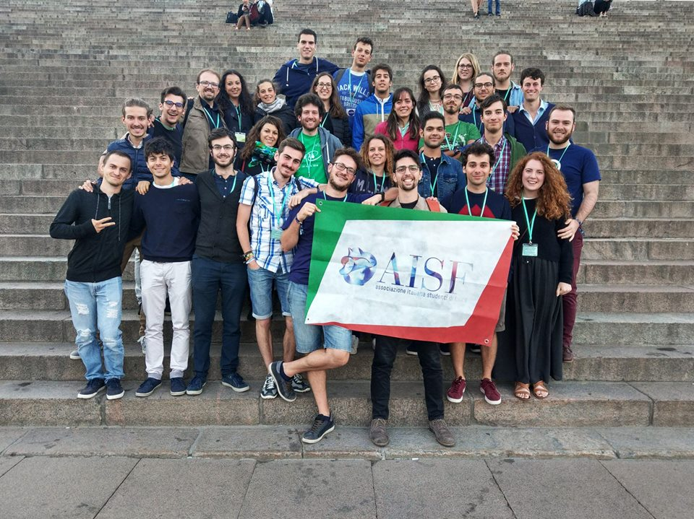
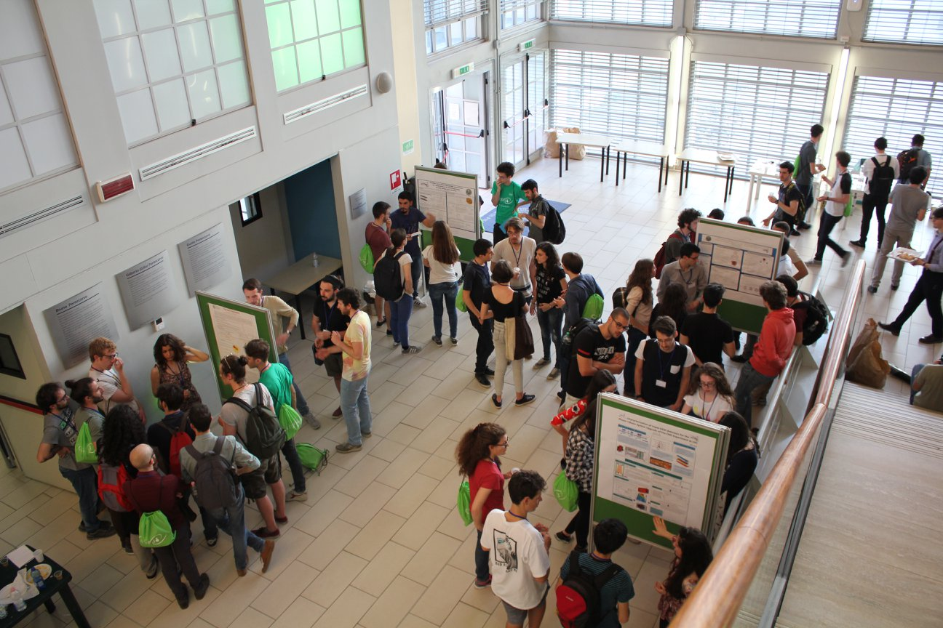

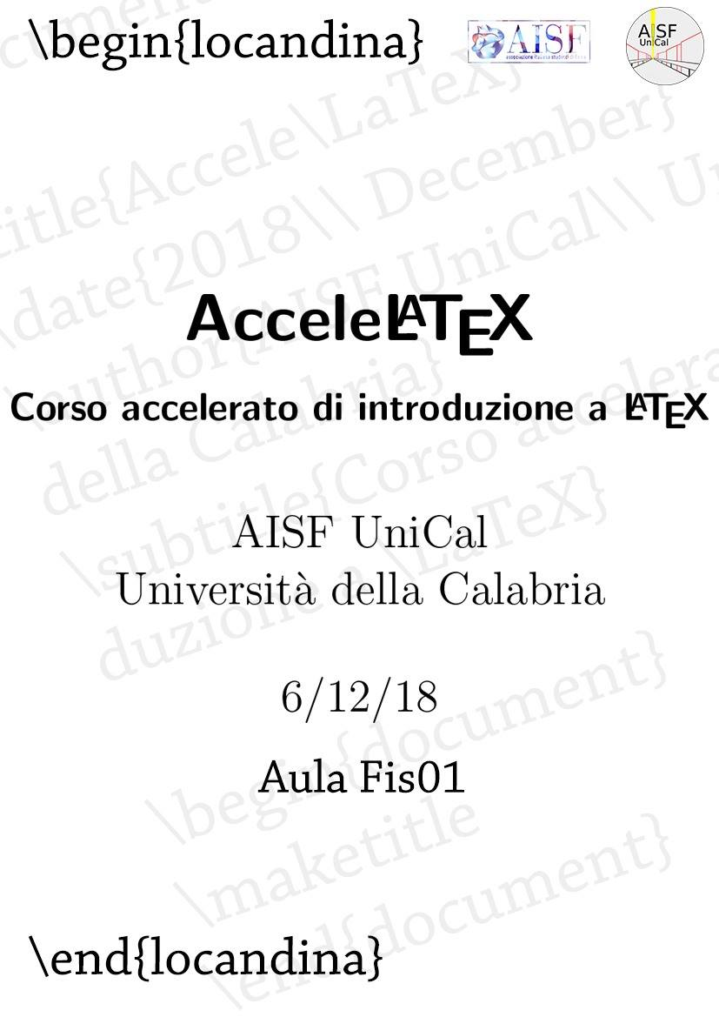


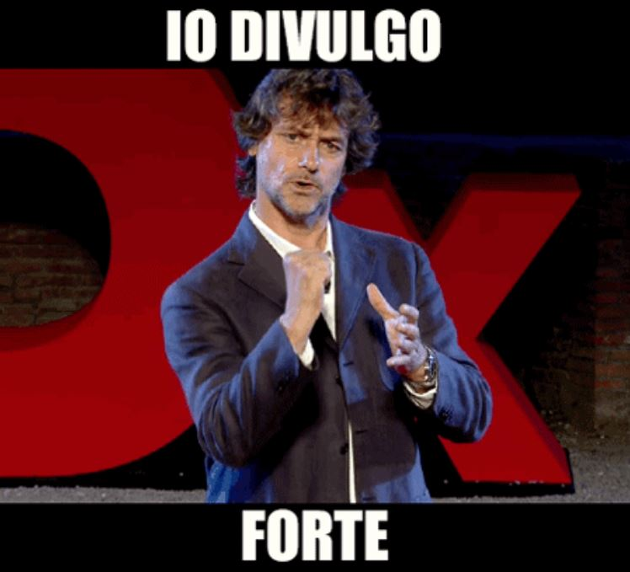

!
Comitato Locale..?
«Il Comitato Locale riunisce tutti i membri AISF dell’università in cui viene creato, è composto da un Presidente e da tutti i membri dell’Associazione che si trovano nell’ateneo.»
…ok, ma in pratica?
Organizzare eventi (locali, nazionali..e internazionali!)
..prendere parte a eventi di fisica in tutto il mondo..!
Fare parte di una rete di studenti di Fisica
Sviluppare soft skills (organizzazione eventi, gestione di una realtà associativa locale, poster/talk, …)
Promuovere la realtà AISF nel proprio territorio, fare rete
…rete?
Scambiare conoscenza e contatti
http://ai-sf.it/comitatilocali/
http://ai-sf.it/sistemidiriferimento/
http://www.ai-sf.it/fermi/
http://ai-sf.it/eventinazionali/
V CISF, Università degli Studi di Milano, Milano, Domenica 10 Marzo

Slide 5
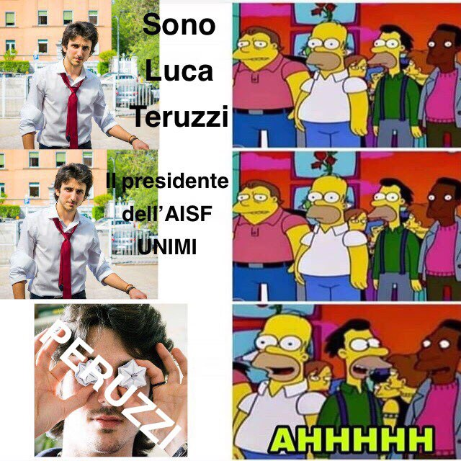
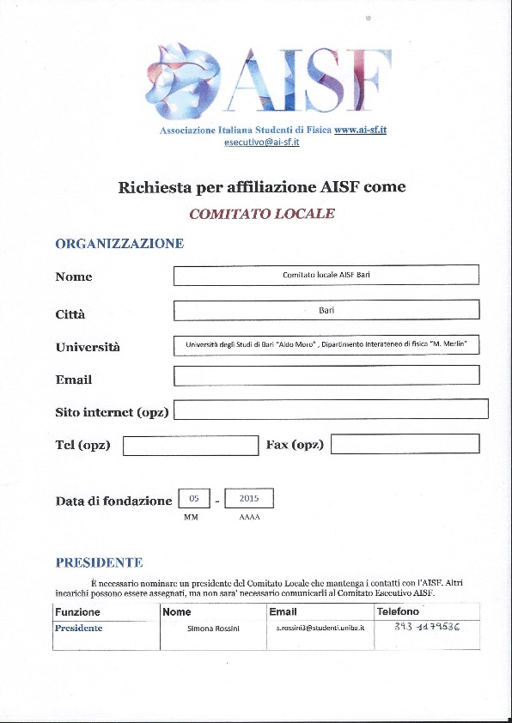
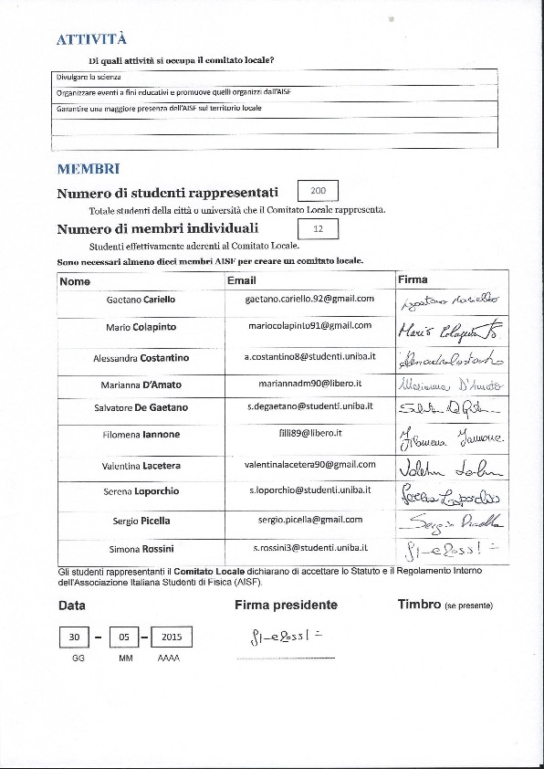
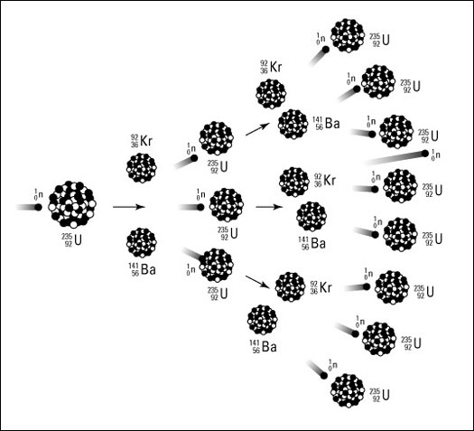
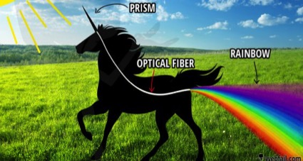

..Comitato Locale!
Come fondare un Comitato Locale?
Ingredients:
Contattaci! <3
10 firmatari, iscritti AISF
Presidente del Comitato Locale
Regolamento interno dell’LC
Contattaci! <3 <3
X
…e voglia di mettersi in gioco!
Assemblee e verbali
Utilizzare correttamente social,
database e materiale informativo
Partecipare ai Meeting LC
Massa critica
Keep it real!
…in a real word…
V CISF, Università degli Studi di Milano, Milano, Domenica 10 Marzo

Slide 6
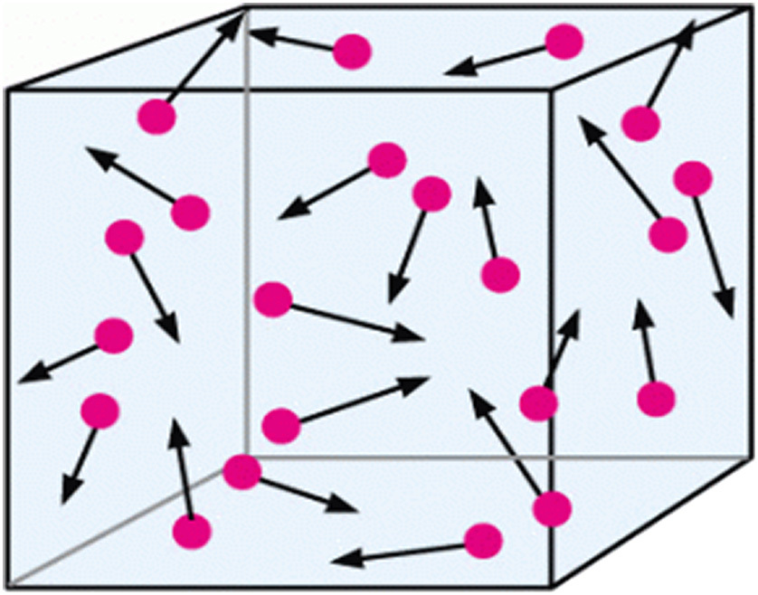
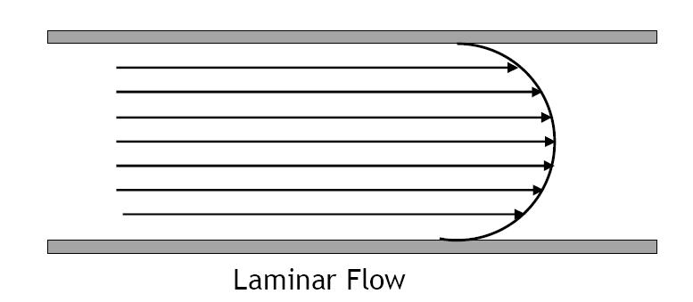
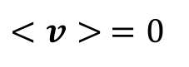
Avere una direzione
$$<v> =0$$
V CISF, Università degli Studi di Milano, Milano, Domenica 10 Marzo
Notes:
CISF 2020? Conquistare il mondo? Partecipa al flusso!

Slide 7
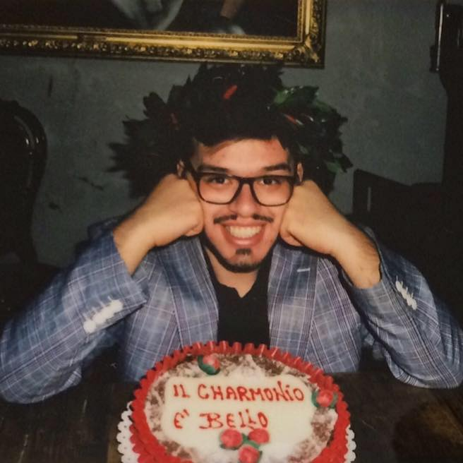
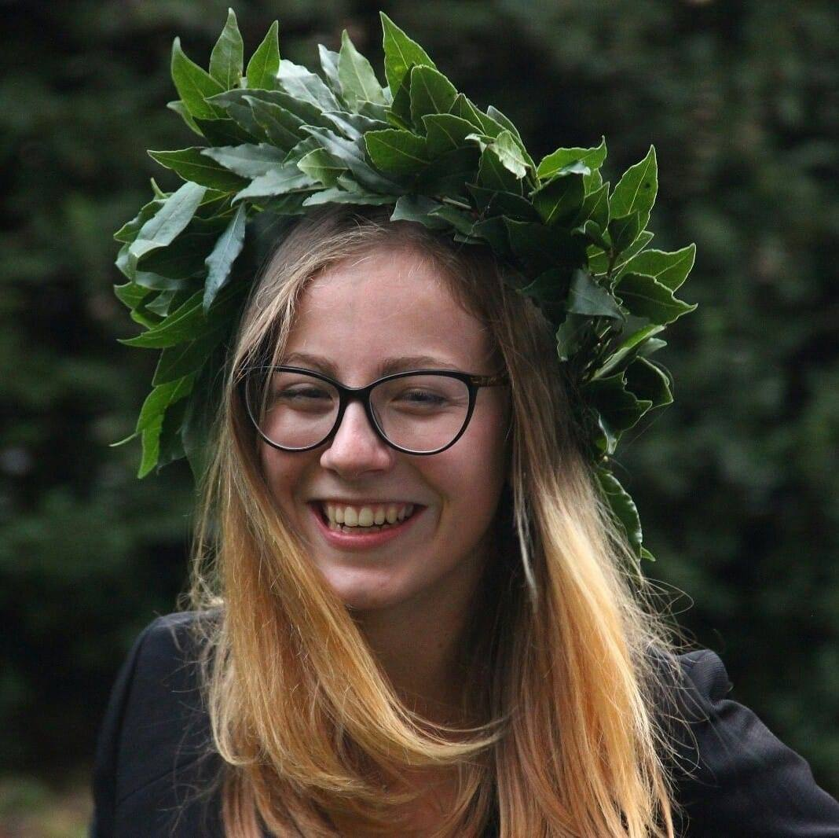
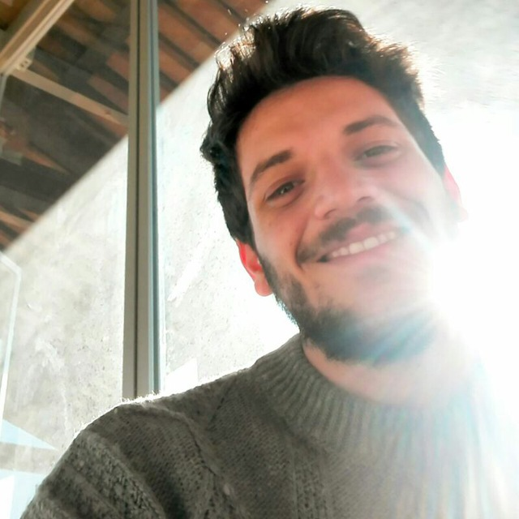
Relazioni EC - LC
Update!
Mattia Ivaldi,
Presidente
EC
Gestione Fondi
Sostegno per creazione, crescita e sviluppo degli LC
Tutela economica e copyright
Approvazione eventi
Database
Raccogliere feedback
Favorire lo scambio di idee e materiale
Leonardo Pacciani Mori
Segretario
Matteo
Barbetti
Chiara Signorile-Signorile
Tesoriere
Maria Vittoria Zanchettin
Elisa Garabello Responsabile Eventi
Alessandra Lorenzo
Responsabile PR
Nicolò Antolini
Sergio Picella
Responsabile LC e membri
Giovanni Stagnitto
Responsabile IT
..non confini, ma condizioni a contorno!
V CISF, Università degli Studi di Milano, Milano, Domenica 10 Marzo
Notes:
LC cuore pulsante associazione

Slide 8
Relazioni EC - LC
EC
LC
LC
LC
V CISF, Università degli Studi di Milano, Milano, Domenica 10 Marzo
Notes:
LC cuore pulsante associazione

Slide 9
Relazioni EC - LC
V CISF, Università degli Studi di Milano, Milano, Domenica 10 Marzo
Notes:
LC cuore pulsante associazione

Slide 10
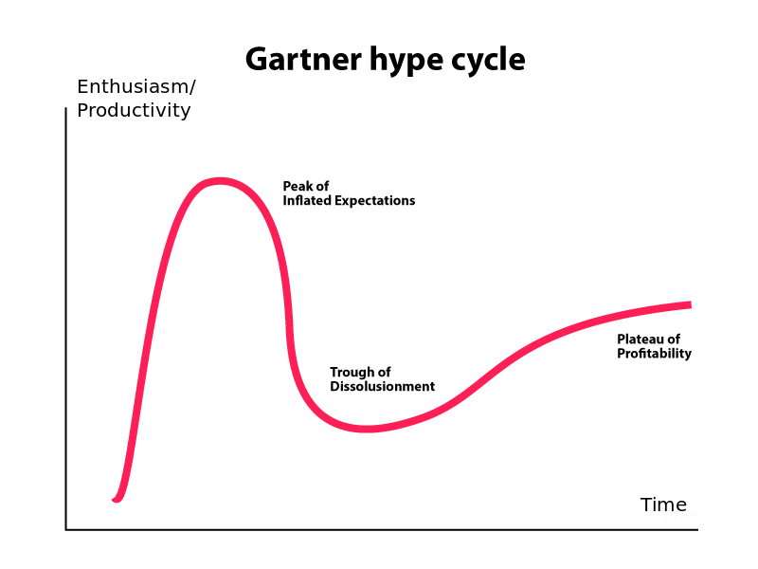
Perché siamo qui oggi:
Ruolo di EC (tra le altre cose :D)
Social
Ricambio
generazionale
Passaggio di presidenza «smooth»
Coinvolgimento dipartimento
Membri attivi/membri passivi
Social
Social
V CISF, Università degli Studi di Milano, Milano, Domenica 10 Marzo
Notes:
Indirizzare slide a tutti i periodi di prenascita, nascita ecc di vita di LC, tutti coinvolti, anche perché non puoi mai sapere a che istante di tempo ti trovi davvero

Slide 11
Problema: mancanza
di interesse nell’LC
Numero membri LC in calo
Non riusciamo ad organizzare eventi
Sempre meno persone si interessano ad AISF
V CISF, Università degli Studi di Milano, Milano, Domenica 10 Marzo
Notes:
Descrivere singolarmente i problemi, su Numero membri in calo, mettere anche la deriva del «numero di membri buono, attivi/passivi \sim0»
Specificare che questi problemi valgono «per tutti» gli LC, in qualsiasi momento della loro vita

Slide 12
Problema: mancanza
di interesse nell’LC
Numero membri LC in calo
Non riusciamo ad organizzare eventi
Sempre meno persone si interessano ad AISF
Social
V CISF, Università degli Studi di Milano, Milano, Domenica 10 Marzo

Slide 13
Problema: mancanza
di interesse in dipartimento
V CISF, Università degli Studi di Milano, Milano, Domenica 10 Marzo
Notes:
Concetto base: trasformare difficoltà in vantaggi e punti di forza

Slide 14
Le «arti oscure»
«..ma io non lo so fare!»
Efficacia
Plateau di decenza
(standardizzazione)
Primi tentativi
Impegno
V CISF, Università degli Studi di Milano, Milano, Domenica 10 Marzo
Notes:
Concetto base: trasformare difficoltà in vantaggi e punti di forza

Slide 15
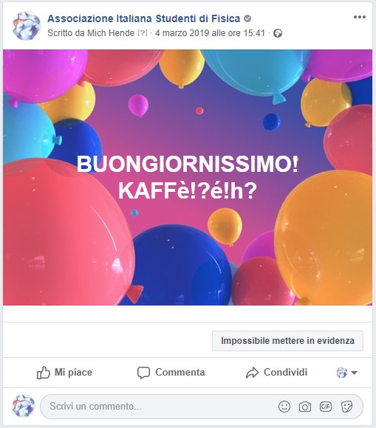
Problema: mancanza
di interesse in dipartimento
Social
Cassa di risonanza
Permanenza dell’evento
Condivisione
Fidelizzazione
…ma come fare?...
…e soprattutto, cosa non fare?
V CISF, Università degli Studi di Milano, Milano, Domenica 10 Marzo

Slide 16
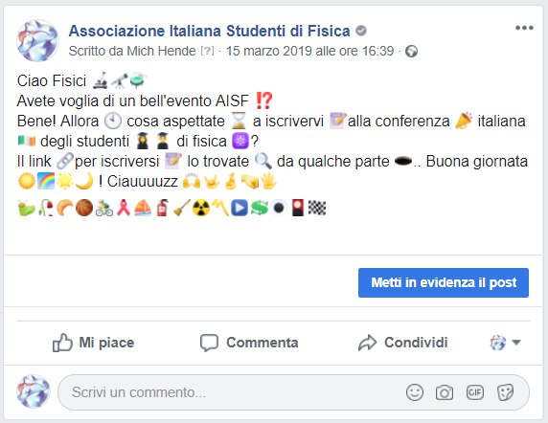
Problema: mancanza
di interesse in dipartimento
X
Social
Troppe Emoji
Troppo colloquiale
Assenza di link
V CISF, Università degli Studi di Milano, Milano, Domenica 10 Marzo

Slide 17
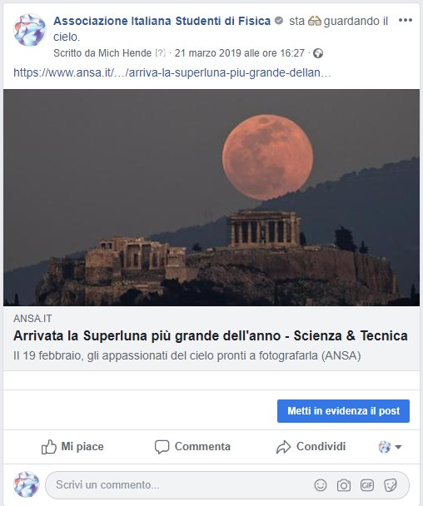
Problema: mancanza
di interesse in dipartimento
X
Social
Link nel corpo del post
Manca un commento: perché lo stiamo condividendo?
Fonte non del mondo accademico
V CISF, Università degli Studi di Milano, Milano, Domenica 10 Marzo

Slide 18
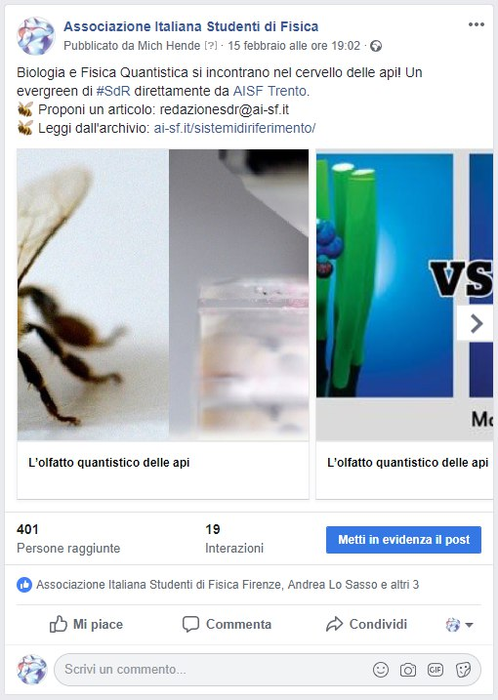
Problema: mancanza
di interesse in dipartimento
Social
Poche Emoji usate come punto per l’elenco
Anteprima delle immagini
APPROVED!!
Piccolo commento ad hoc
V CISF, Università degli Studi di Milano, Milano, Domenica 10 Marzo

Slide 19
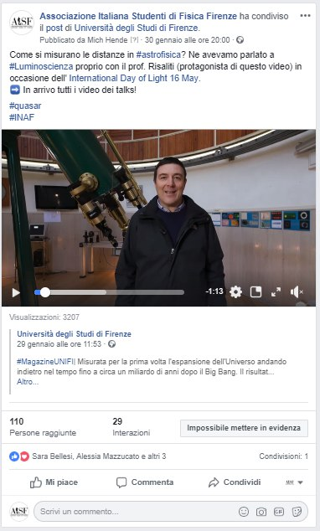
Problema: mancanza
di interesse in dipartimento
Social
Buon esempio di condivisione
contenuto non legato ad AISF
Richiama ad un evento AISF precedente
APPROVED!!
Introduce ulteriore
video in arrivo
V CISF, Università degli Studi di Milano, Milano, Domenica 10 Marzo

Slide 20
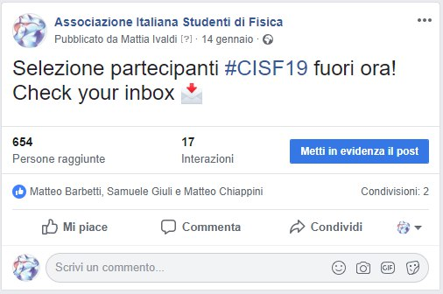
Problema: mancanza
di interesse in dipartimento
Social
Buon esempio di comunicazione rapida
«Bisogna stare entro il numero di caratteri per cui facebook lascia GIGANTE il testo (risalterà nella feed delle persone), bisogna usare un emoji che faccia capire a colpo d'occhio di cosa si parla e un gergo colloquiale (sintetico!)»
APPROVED!!
(non come ho fatto io :D!)
V CISF, Università degli Studi di Milano, Milano, Domenica 10 Marzo

Slide 21
Problema: mancanza
di interesse in dipartimento per AISF
Numero membri LC in calo
Non riusciamo ad organizzare eventi
Sempre meno persone si interessano ad AISF
Tattiche di «reclutamento»
Social
V CISF, Università degli Studi di Milano, Milano, Domenica 10 Marzo

Slide 22
Coinvolgimento
Mirato!
Matricole
«Meno giovani»
Per tutti
Quizzoni
Corsi (LaTeX, ...)
Banchetti di presentazione
Tesi al pubblico
Aperitivi scientifici
Divulgazione
Attività in Dipartimento
Tattiche di «reclutamento»
Effetto alone
Seek and Destroy! (?)
IN MEDIA STAT VIRTUS!
Sponsorizzazione orizzontale e verticale
V CISF, Università degli Studi di Milano, Milano, Domenica 10 Marzo

Slide 23
Problema: mancanza
di interesse in dipartimento per AISF
Numero membri LC in calo
Non riusciamo ad organizzare eventi
Sempre meno persone si interessano ad AISF
Tattiche di «reclutamento»
Social
Iniziare con eventi «facili»
V CISF, Università degli Studi di Milano, Milano, Domenica 10 Marzo

Slide 24
Eventi «facili»
Valutazione preliminare
Un buon evento!
Tempo
Energia
Forza Lavoro
Budget
Divide et impera!
Chiudere eventi ai membri?
Ti serve un evento? Ecco qualche idea!
Per ogni ulteriore informazione, contatta EC :D
V CISF, Università degli Studi di Milano, Milano, Domenica 10 Marzo

Slide 25

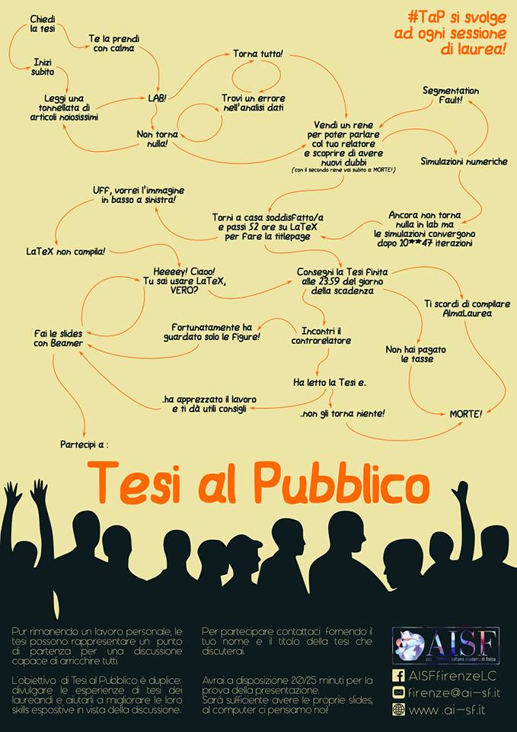







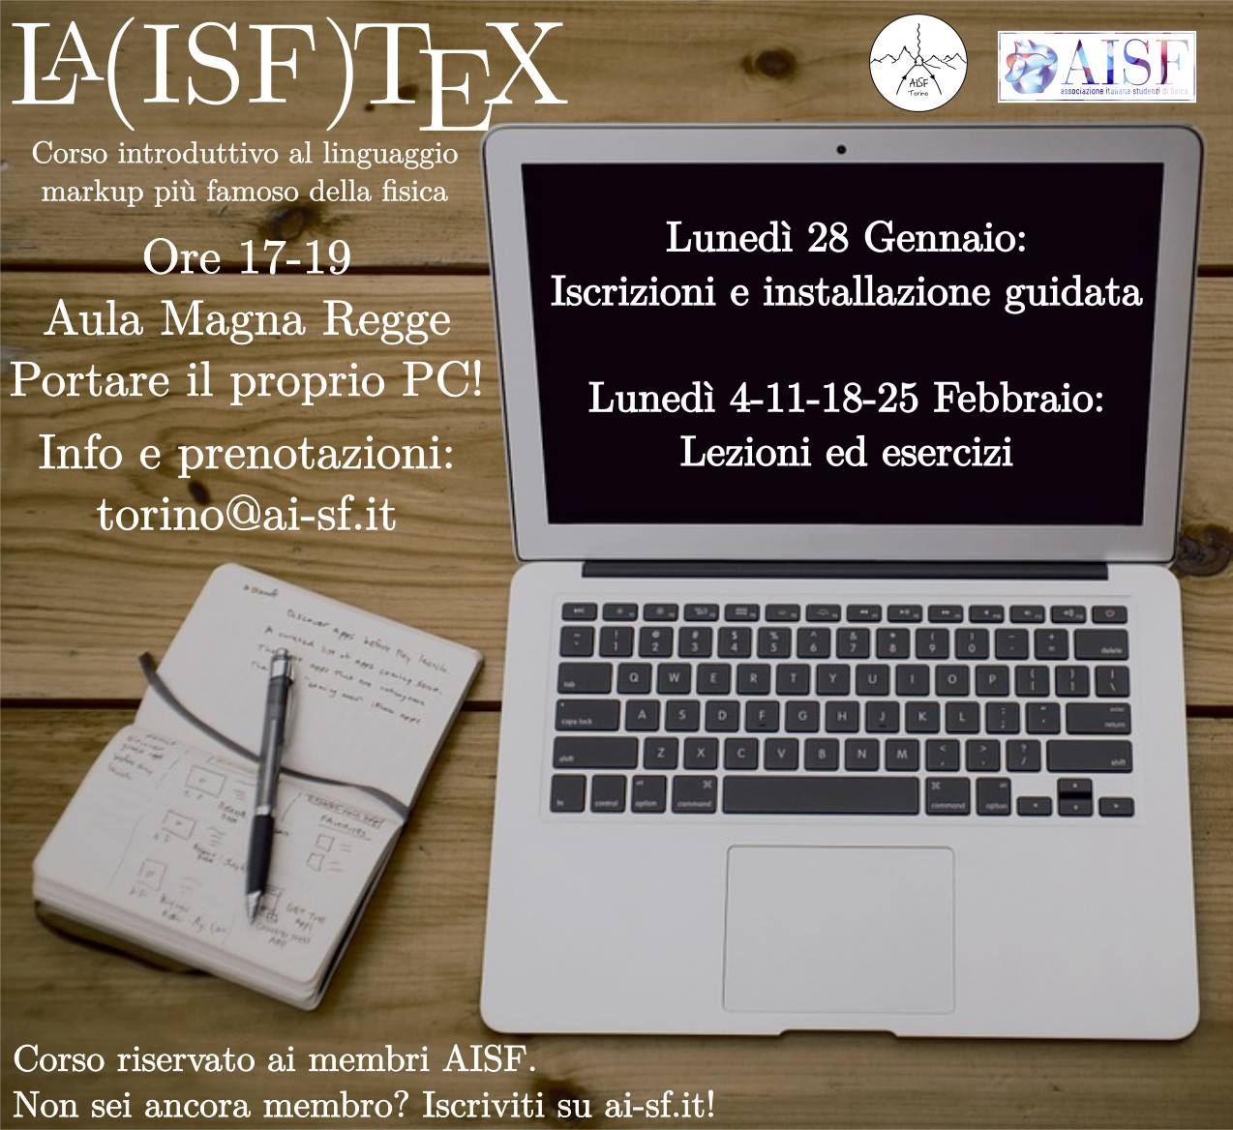
Qualche idea
Vuoi far partire i corsi nel tuo LC?
Per il materiale dei corsi, contatta il Presidente dell’LC o scrivimi :D
..e tanto altro!
V CISF, Università degli Studi di Milano, Milano, Domenica 10 Marzo
Notes:
AISF come grande esperimento, avere idee, coerenza, intenzione e uscire dalla zona di comfort

Slide 26
Problemi (e soluzioni!):
le vostre esperienze
«Il presidente di un comitato, insieme al vicepresidente e alle altre cariche riconosciute all'interno, deve stare sempre attento al fatto che il proprio comitato non diventi pura manodopera per il dipartimento. E' bene ricordare che un comitato locale opera e collabora in un dipartimento ma deve mantenere sempre la sua identità e integrità»
«La promozione dell’LC nella realtà locale e, in secondo luogo, il fatto che pensare e organizzare eventi nella piccola realtà di un dipartimento richiede tantissime energie per un risultato magari non all’altezza delle aspettative, perché non c’è partecipazione da parte dei membri... e questo scoraggia un poco dal far partire le iniziative»
« Eventi tipo quizzoni scientifici sono ottimi per attirare l'attenzione dei ragazzi in generale, nel nostro caso avevamo prenotato una sala in un pub, eravamo in 14 e l'evento era chiuso ai soli membri, ma ha riscosso un ottimo successo perché se n'è parlato abbastanza anche dopo»
« Può essere utile condividere tanto a livello personale DURANTE gli eventi, ovvero, per esempio, fare tante storie su Instagram dal proprio account personale per far vedere che le cose AISF sono davvero fighe e ci si diverte davvero tanto.»
V CISF, Università degli Studi di Milano, Milano, Domenica 10 Marzo

Slide 27
Problemi (e soluzioni!):
le vostre esperienze
«Difficoltà nel rendere attivi i membri che non si propongono per prendersi compiti, spesso pensando di non saper fare le mansioni richieste, o perché sembra che debba essere io a farle personalmente.»
«Ci sarebbe da rafforzare, ma non so sinceramente come, lo scambio di materiale per le attività "più riuscite" di ciascun CL.
Faccio un esempio: a noi è stato molto utile e ha avuto una grande partecipazione il corso di Root e probabilmente sarà lo stesso per quello di Latex. In parte è stato organizzato partendo dal materiale messo a disposizione dagli altri LC, così i ragazzi non hanno dovuto creare daccapo tutto il corso ma avevano una base da cui partire.»
«E’ sicuramente essenziale avere l’abilità di dividersi i compiti all’interno di un LC, ma è fondamentale per il presidente avere sempre una visione d’insieme delle procedure da adottare e ricontrollare ogni passaggio prima di promuovere un’iniziativa.»
V CISF, Università degli Studi di Milano, Milano, Domenica 10 Marzo

Slide 28
In sintesi:
Un buon LC!
Rispetto delle procedure
Comunicazione costante
Idee e intenzioni
Fisica <3
Dare colore
Un buon LC
Un buon EC
Un’ottima AISF!
V CISF, Università degli Studi di Milano, Milano, Domenica 10 Marzo
Notes:
Indirizzare discorso verso nuovi potenziali LC

Slide 29
Idee di crescita
Quando il sole della cultura è basso, i nani hanno l'aspetto di giganti.
–Karl Kraus
113
V CISF, Università degli Studi di Milano, Milano, Domenica 10 Marzo

